Slide 1

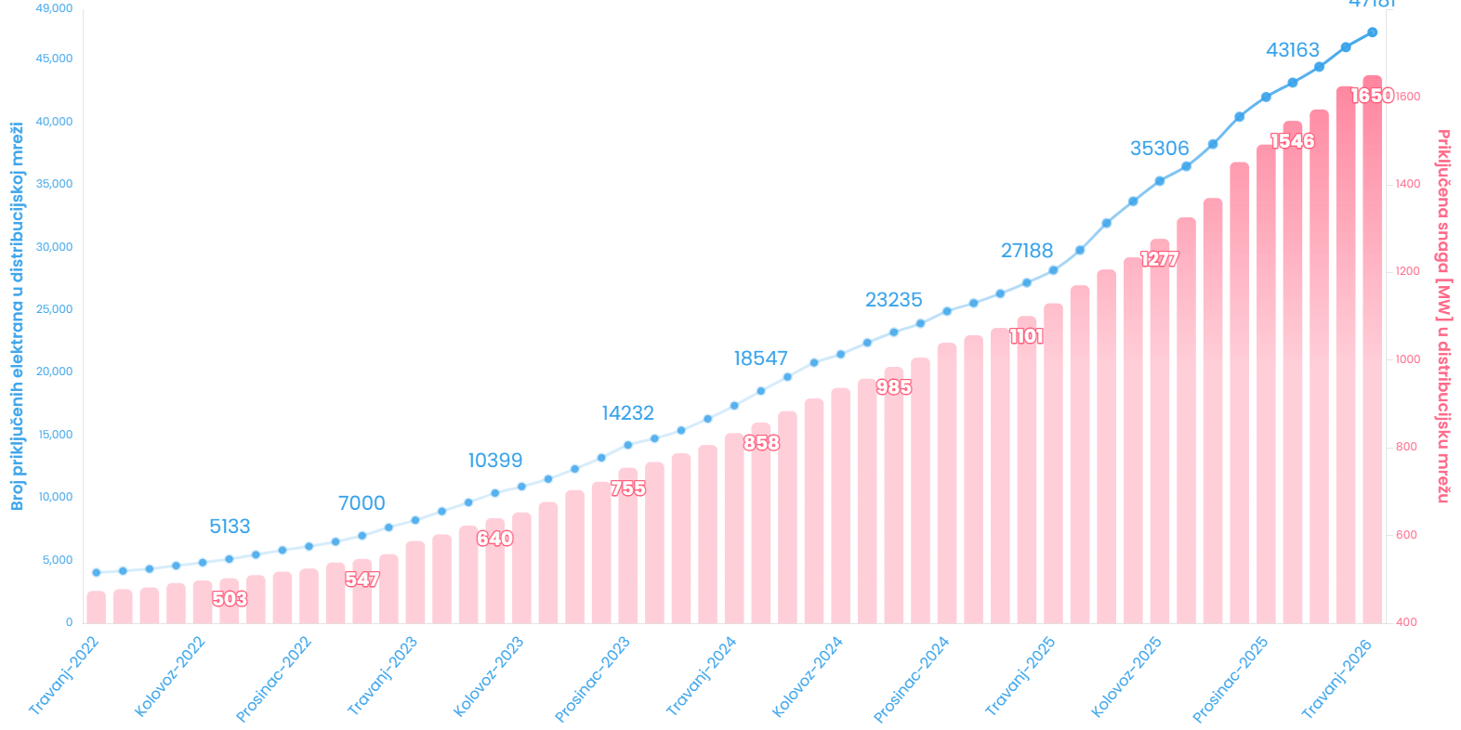


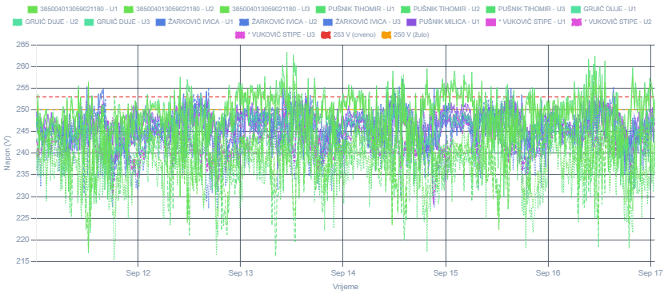
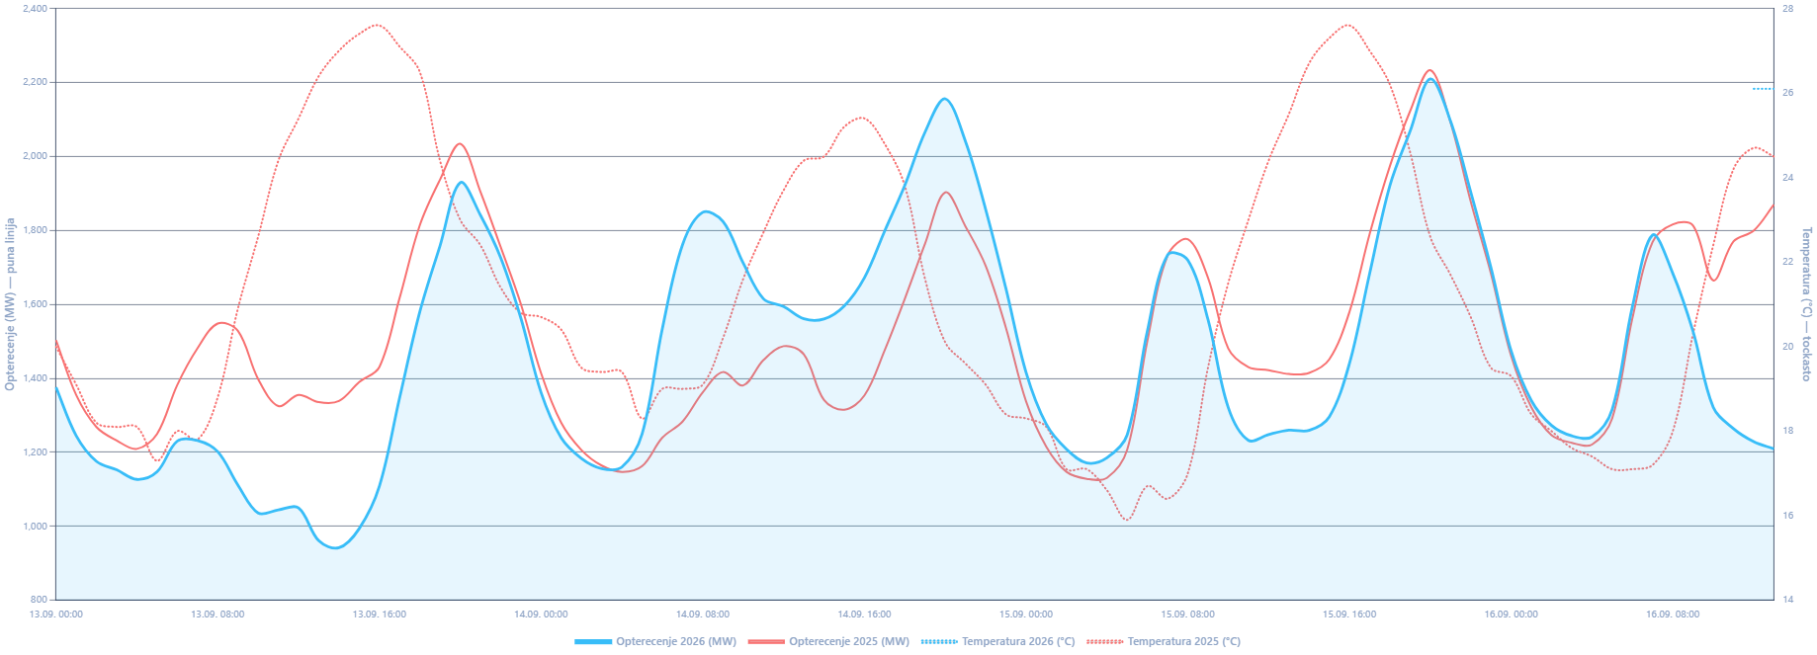
Kako napraviti dobar poster*
(*zamijenite ovu rečenicu brojem i naslovom svog rada)
Ime Prezime Ime Prezime Ime Prezime
Ustanova, država Ustanova, država Ustanova, država
Uvod
Poster ne smije sadržavati previše teksta: nemojte ga pretrpati. Izbjegavajte, primjerice, jednostavno uvećane kopije (A1 ili A2) svog izvornog rada.
Metode
Slike, fotografije, grafikoni i dijagrami obično su pregledniji i privlačniji od dugih blokova teksta. Koristite boje!
Kad koristite tekst, ne idite ispod najmanje veličine fonta u ovom predlošku (Arial 50 pt). Poster mora biti čitljiv s udaljenosti od 5 m.
Rezultati
Navedite barem ključne riječi ili najvažnije poruke o:
kontekstu i ciljevima rada
pristupu ili primijenjenoj metodologiji
glavnim rezultatima i zaključcima
budućim perspektivama
Obvezno je koristiti ovaj predložak u formatu za tisak (A0: 84,1 × 118,9 cm). Sastavljanje postera od više listova A4/A3 nije dopušteno.
Zaključci
Dobar poster je čitljiv, pregledan,
dobro organiziran i sažet.
10. SAVJETOVANJE HO CIRED 2027 – Rad br. XXXX (upišite broj rada) – SO Y

